Slide 2
??????????????????

Slide 3
??????????????????

Slide 4
ORYANTİRİNG
ORTANTİRİNG NEDİR?

Slide 5
ORYANTİRİNG
ORYANTİRİNG
ORTANTİRİNG NEDİR?
Oryantiring: Katılımcıların harita ve pusula yardımıyla belirlenen kontrol noktalarını en kısa zamanda bulmaya çalıştıkları, farklı arazi koşullarında yapılabilen bir doğa sporudur.

Slide 6
ORYANTİRİNG
ORTANTİRİNG NEDİR?

Slide 7
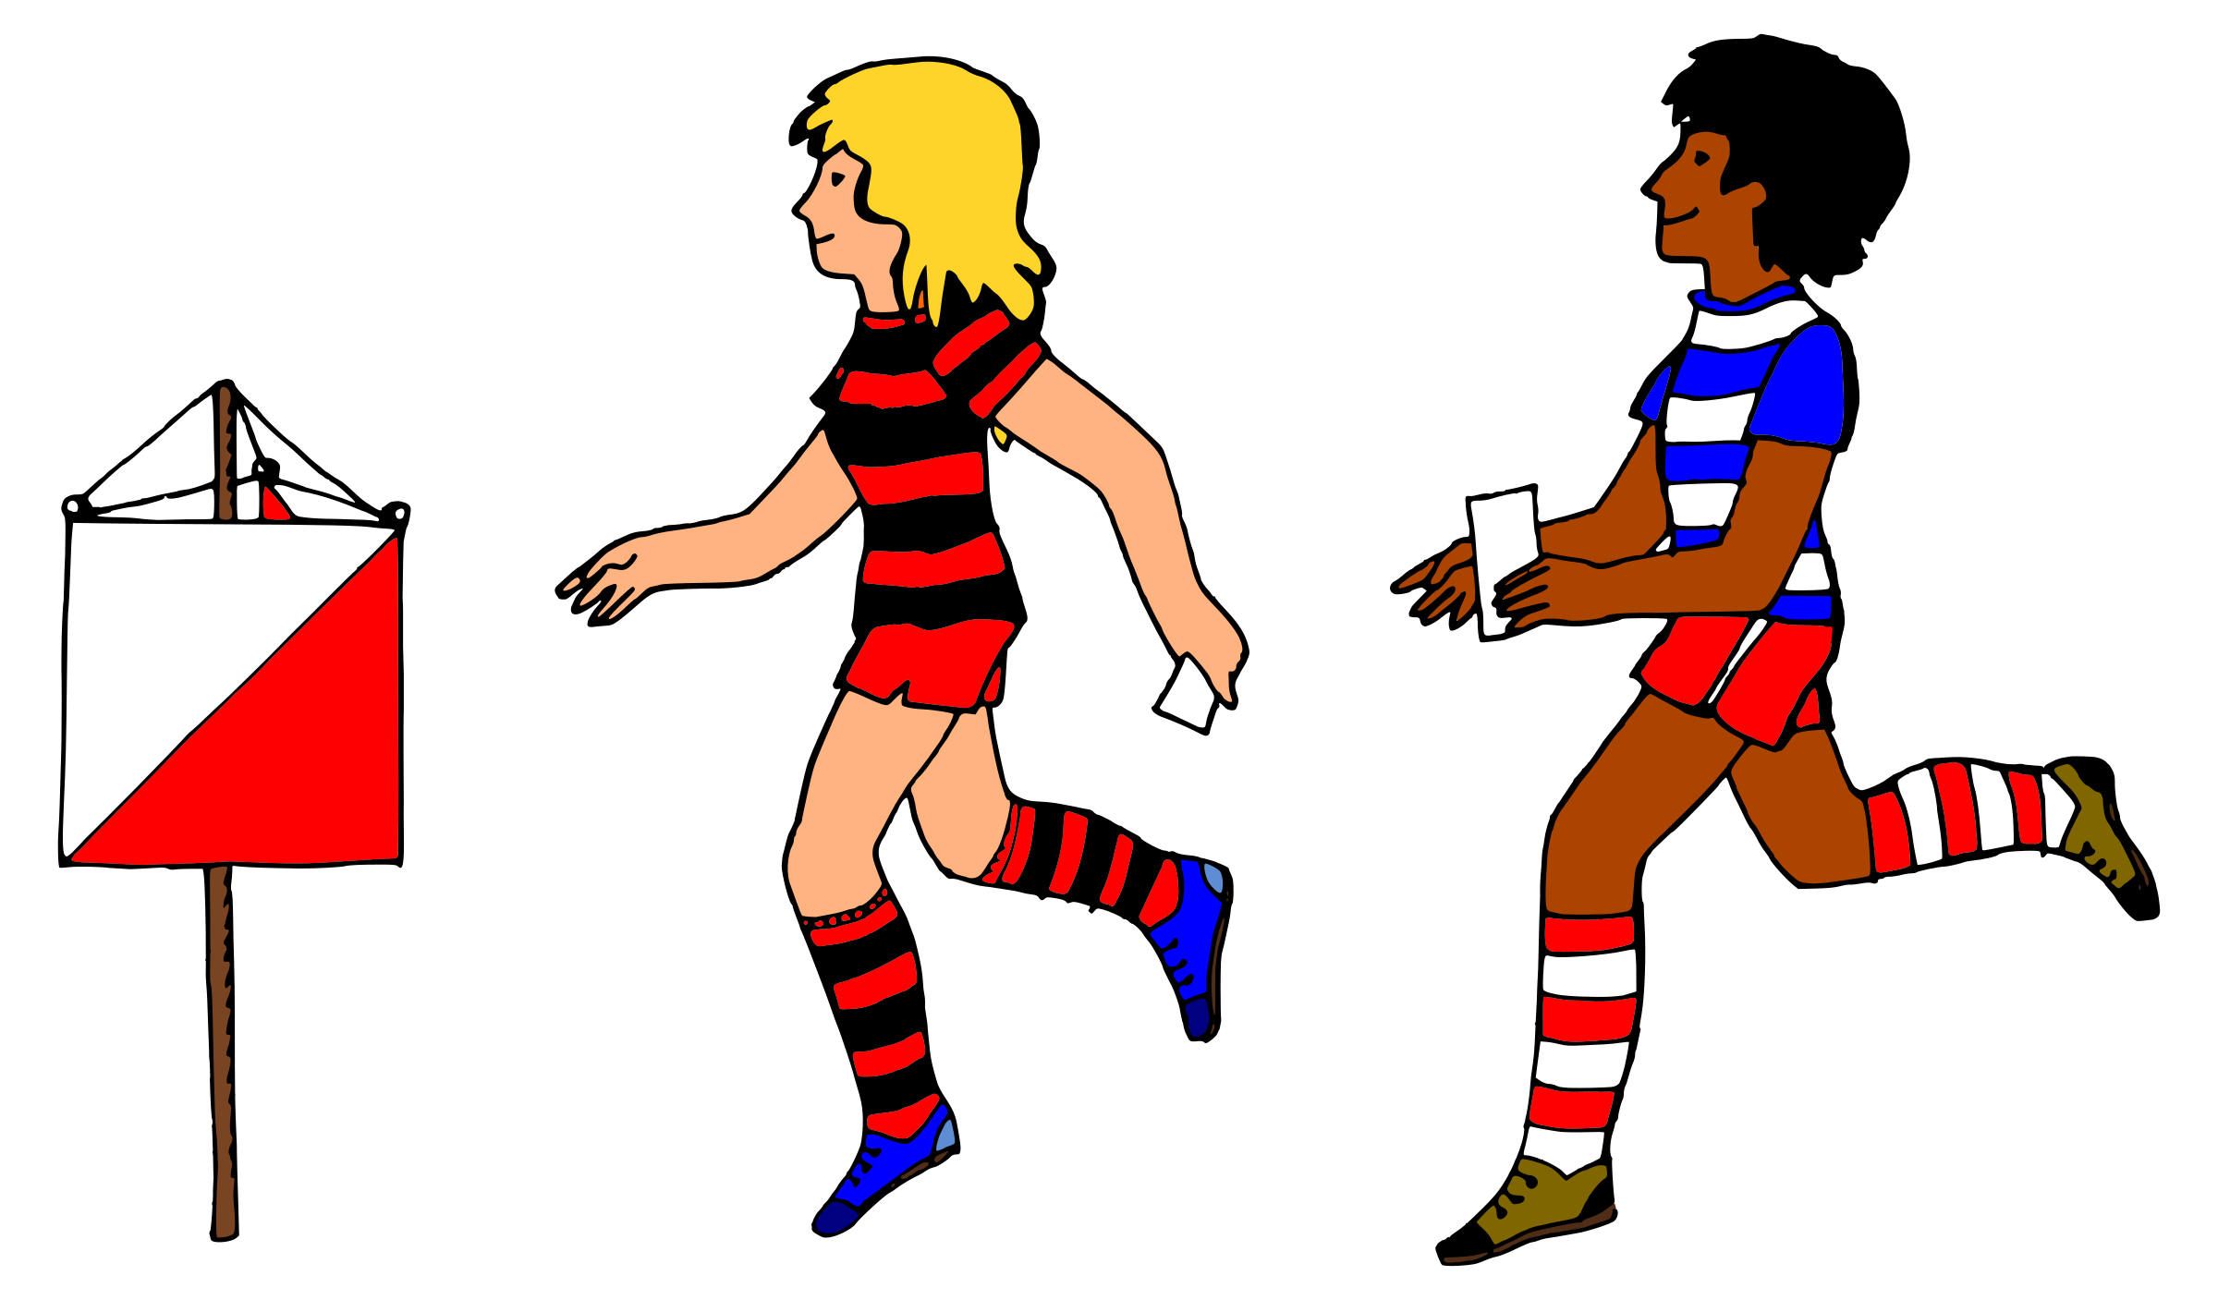
ORYANTİRİNG
ORYANTİRİNG
ORTANTİRİNG NEDİR?
Bu spor, hedeflerin en kısa zamanda bulunmasına dayandığı için katılımcıların olabildiğince hızlı olmaları ve haritayı doğru okuyabilmeleri oldukça önemlidir.

Slide 8
ORYANTİRİNG
ORYANTİRİNG
ORTANTİRİNG NEDİR?
Katılımcılar hedef noktalarına ulaştıklarını kanıtlayabilmek için bayrağın yanında bulunan zımbayı ellerindeki fişe (kontrol kartı) basmak zorundadır. Bazı yarışmalarda zımba ve kontrol kartı yerine elektronik sistemler de kullanılabilmektedir.

Slide 9
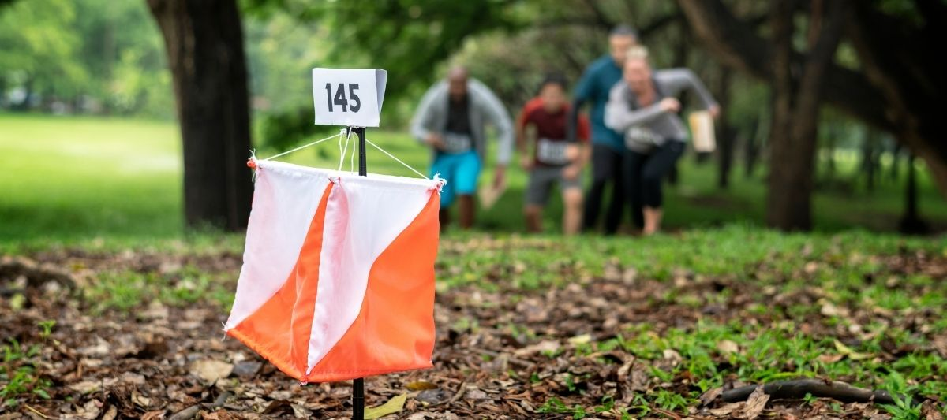
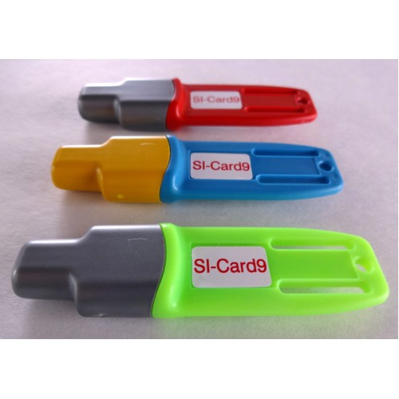
ORYANTİRİNG
ORYANTİRİNG
ORTANTİRİNG NEDİR?

Slide 10
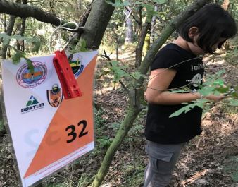
ORYANTİRİNG
ORYANTİRİNG
ORTANTİRİNG NEDİR?

Slide 11
ORYANTİRİNG
ORYANTİRİNG
ORTANTİRİNG NEDİR?
Katılımcıların birbirlerini takip etmemeleri amacıyla başlangıç noktasından birkaç dakika arayla çıkmalarına izin verilir. Katılımcılar parkur içinde karşılaşsalar dahi katılımcıların birbirlerini izlemeleri yasaktır. Oryantiring, bireysel veya takımla yapılabilen bir spordur.

Slide 12
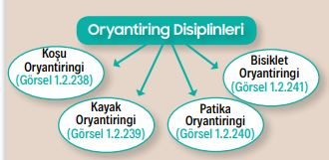
ORYANTİRİNG
ORYANTİRİNG
ORTANTİRİNG DİSİPLİNLERİ?

Slide 13
ORYANTİRİNG
ORYANTİRİNG
ORTANTİRİNG DİSİPLİNLERİ?

Slide 14
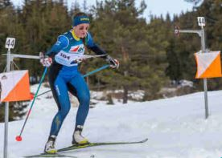
ORYANTİRİNG
ORYANTİRİNG
ORTANTİRİNG DİSİPLİNLERİ?

Slide 15
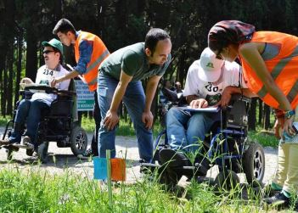
ORYANTİRİNG
ORYANTİRİNG
ORTANTİRİNG DİSİPLİNLERİ?

Slide 16
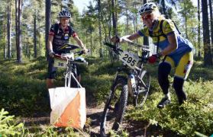
ORYANTİRİNG
ORYANTİRİNG
ORTANTİRİNG DİSİPLİNLERİ?

Slide 17
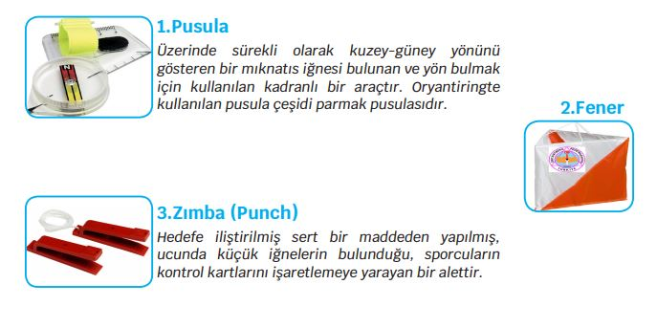
ORYANTİRİNG
ORYANTİRİNG
ORTANTİRİNG EKİPMANLARI?

Slide 18
ORYANTİRİNG
ORYANTİRİNG
HARİTA SEMBOLLERİ

Slide 19
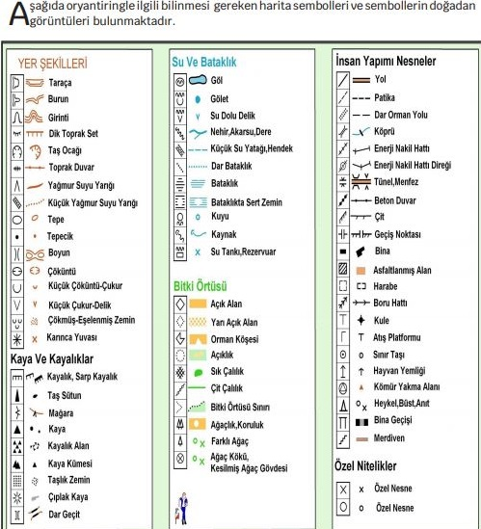
ORYANTİRİNG
ORYANTİRİNG
HARİTA SEMBOLLERİ

Slide 20
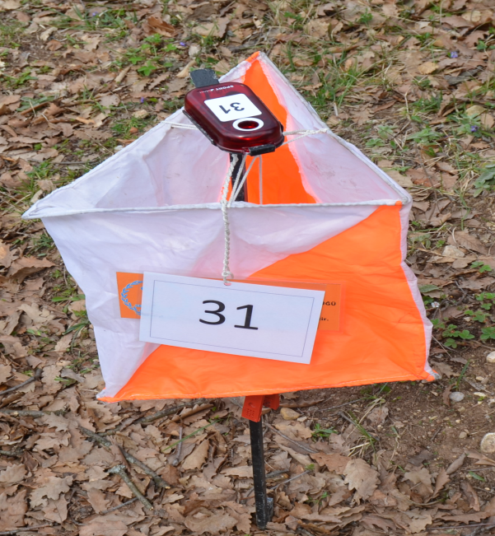
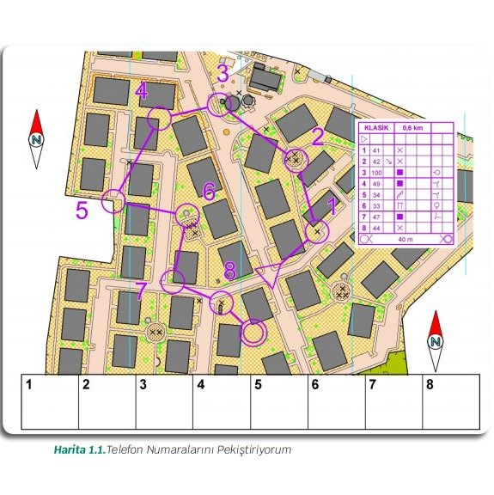
ORYANTİRİNG
ORYANTİRİNG
HARİTA SEMBOLLERİ

Slide 21
ORYANTİRİNG
ORYANTİRİNG
ORTANTİRİNG YARARLARI?
▶ Zekâ ve zihinsel akıl yürütme becerilerini geliştirir.
▶ Fiziksel gelişime fayda sağlar.
▶ Öz güveni geliştirir.
▶ Çevre ve doğa bilincini geliştirir.

Slide 22
ORYANTİRİNG
ORYANTİRİNG
ORTANTİRİNG YARARLARI?
▶ Bireyin kendini tanımasını sağlar.
▶ Bağımsız olarak düşünmeyi sağlar.
▶ Problem çözme becerilerini geliştirir.
▶ Harita okuma becerilerini geliştirir.

Slide 23
ORYANTİRİNG
ORYANTİRİNG
ORTANTİRİNG YARARLARI?
▶ Yön bulma kabiliyetini arttırır.
▶ Doğru ve hızlı karar verme yetilerini geliştirir.
▶ Verdiği kararın sorumluluğunun farkına varır.
▶ Takım olarak yapıldığında iş birlikli öğrenme becerilerini arttırır.
▶ Doğa ve çevre farkındalığını arttırır.
▶ Yaratıcı düşünme becerisini geliştirir.

